Slide 1
Опыт работы с молодежью на территории муниципального образования
«Починковский район» Смоленской области

Slide 2
Администрация района:
Администрации сельских поселений
Совет ветеранов и общественные организации района
Организации и учреждения Починковского района
Учреждения культуры и спорта
Образовательные организации
Молодежный совет
Починковское Благочиние
Поисковый отряд «Факел»
Муниципальный волонтерский штаб
Шаталовский военный гарнизон

Slide 3
Муниципальные программы:
- «Молодежная политика»;
- «Патриотическое воспитание»;
- «Комплексные меры по профилактике правонарушений среди детей и молодёжи»;
- «Комплексные меры противодействия злоупотреблению наркотиками и их незаконному обороту»,
- «Развитие системы образования в Починковском районе Смоленской области».

Slide 4
Направления работы:
- патриотическое воспитание;
- творческая деятельность;
- поддержка талантливой молодежи;
- общественная деятельность;
- спортивное воспитание;
- волонтерская деятельность;
- профориентационная работа с молодежью;
- работа с молодежью, находящейся в трудной жизненной ситуации

Slide 5
Патриотическое
воспитание
Основные формы работы:
патриотические мероприятия, акции, военно-спортивные игры, включение молодежи в юнармейское, поисковое движения, взаимодействие с православной церковью и др.

Slide 6
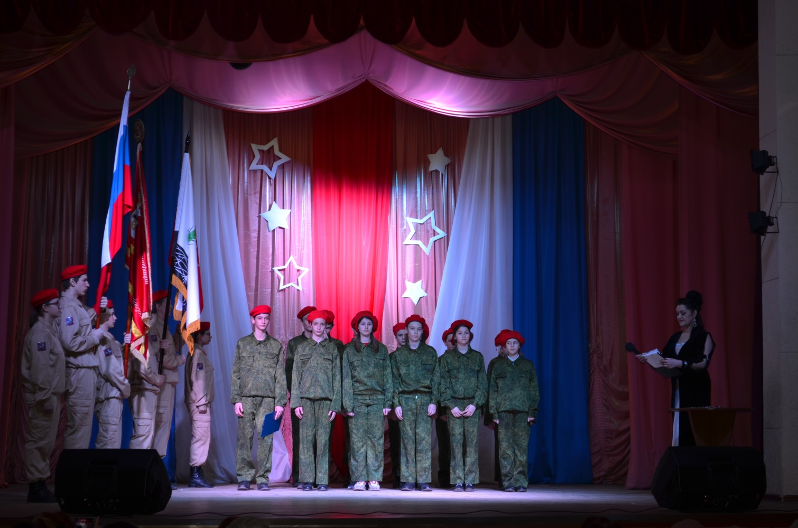
Посвящение в
юнармейцы

Slide 7
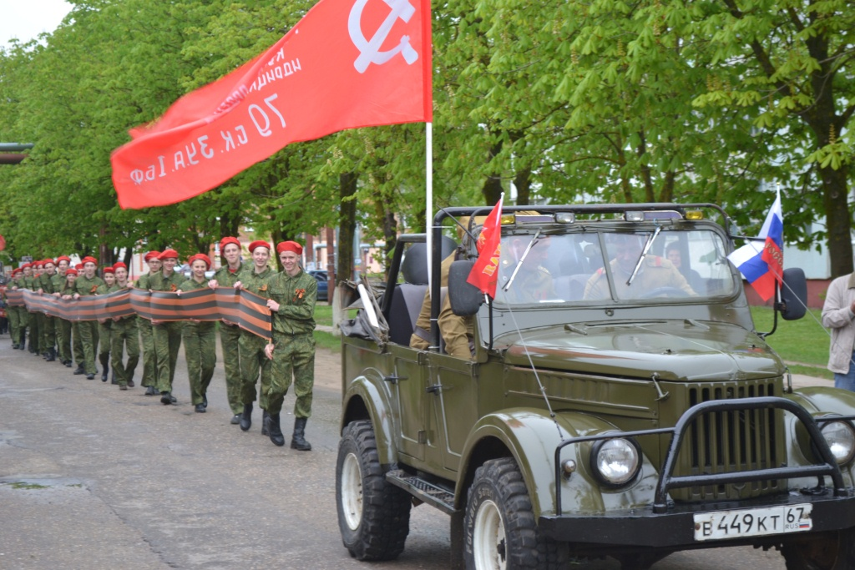
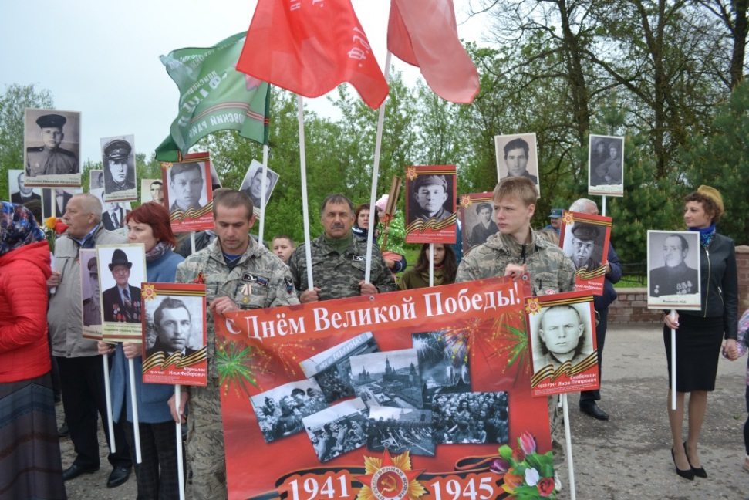
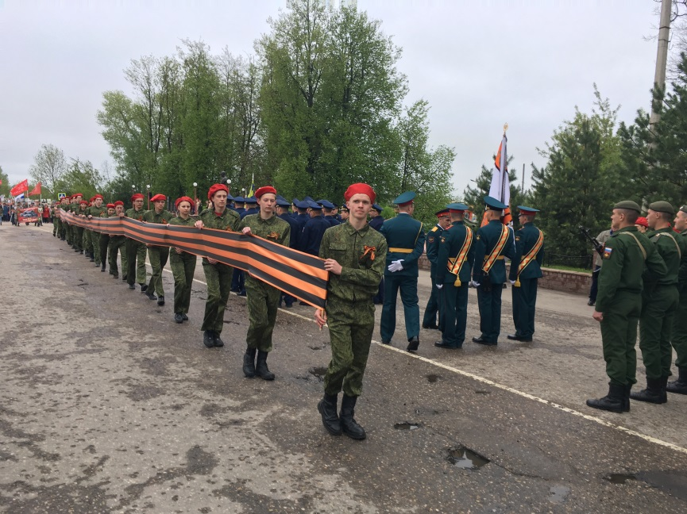
«бессмертный
Полк»

Slide 8
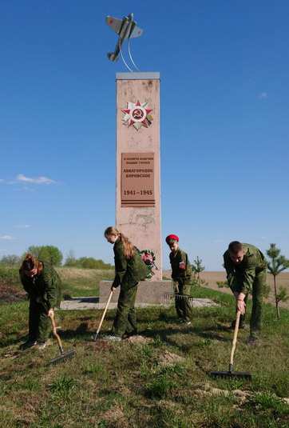
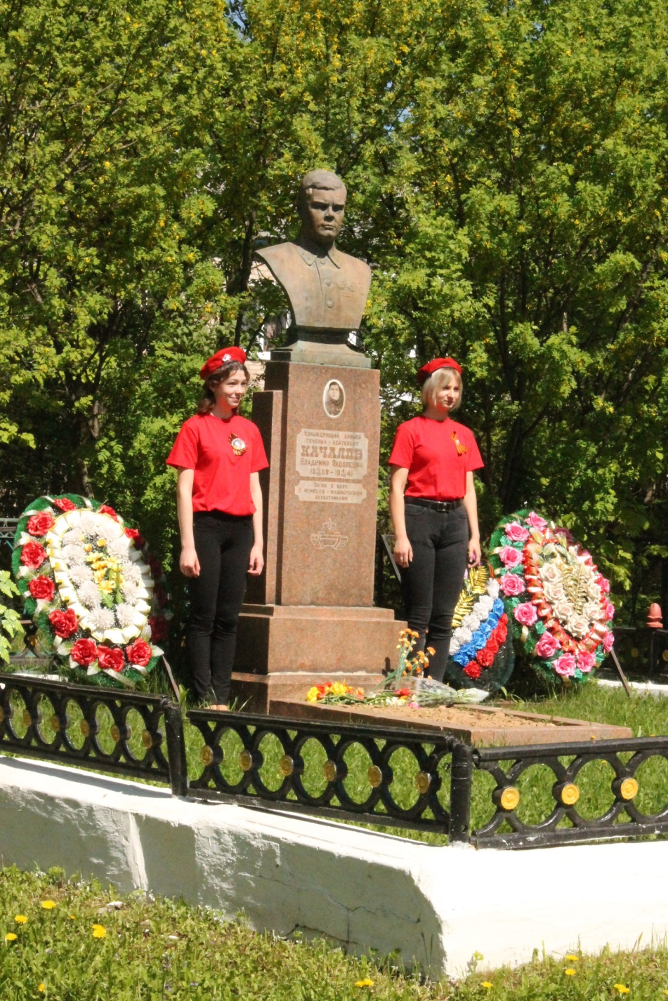

Slide 9
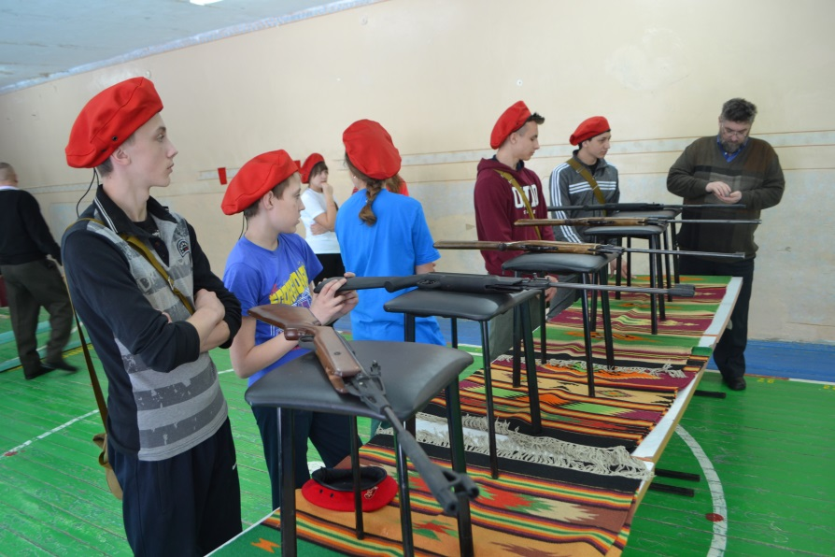
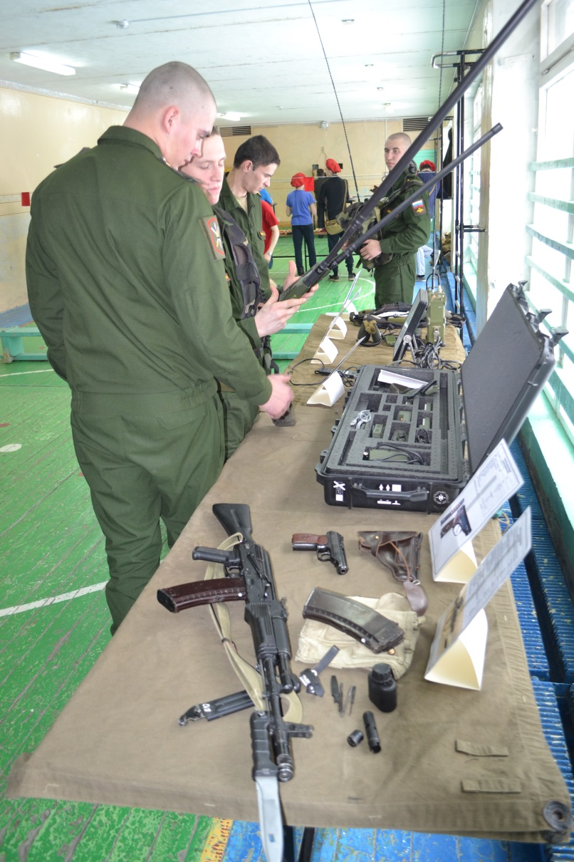
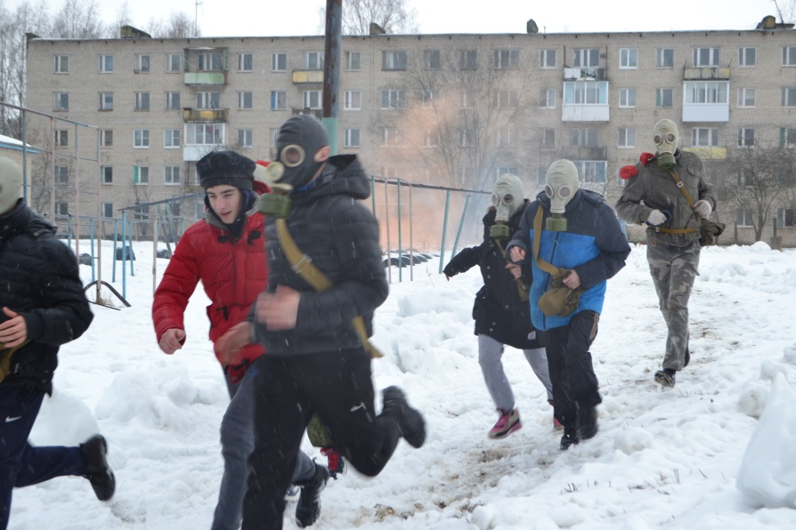
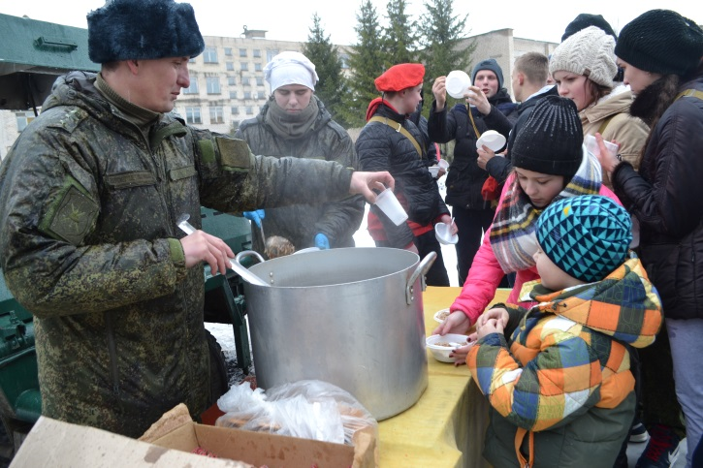
Военно-спортивная
игра «зарница»

Slide 10
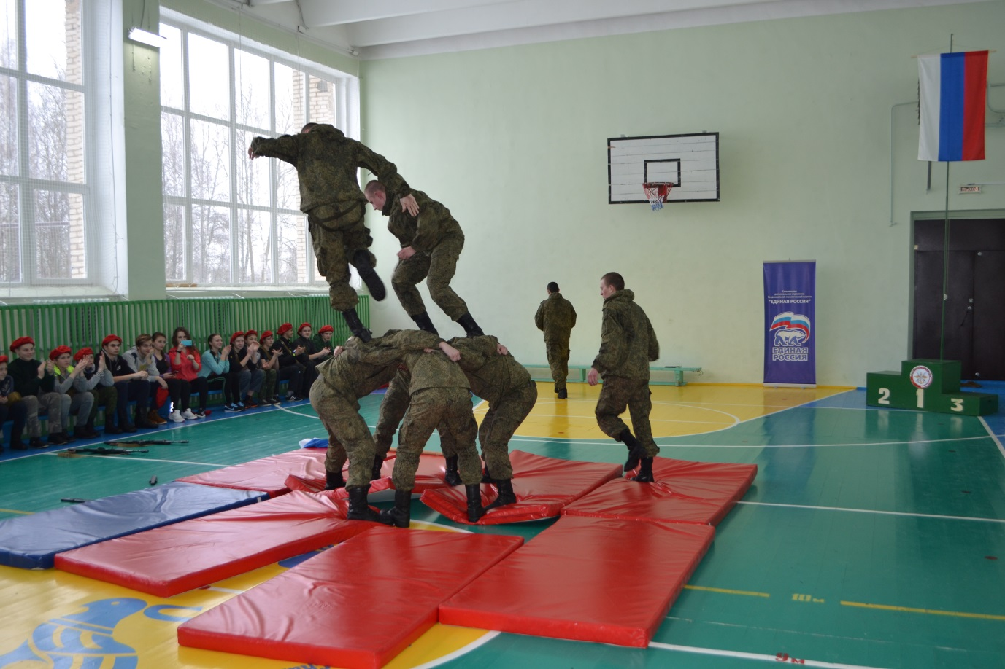
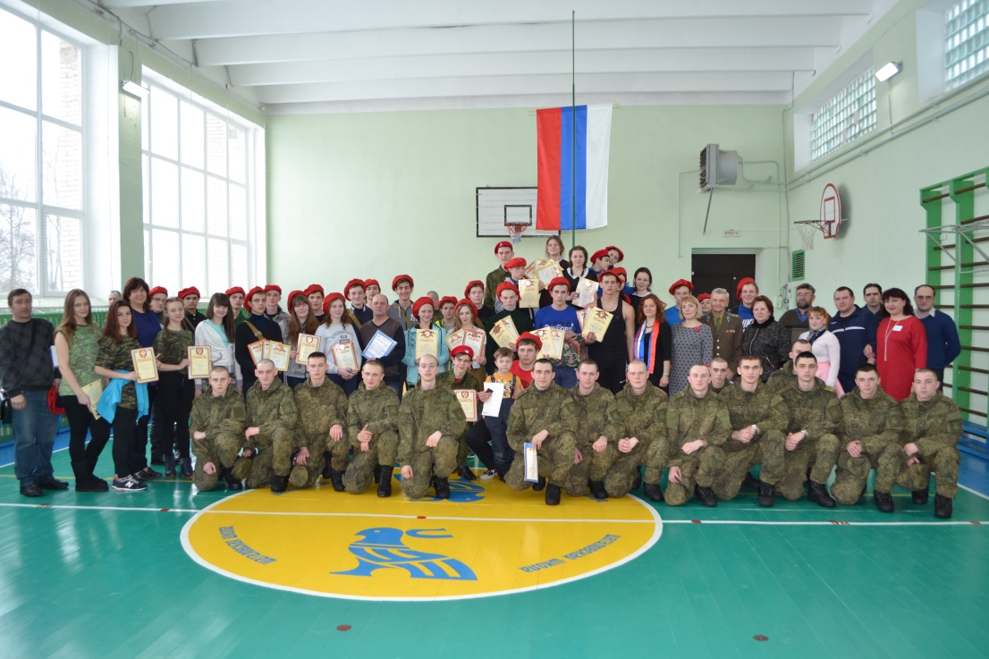
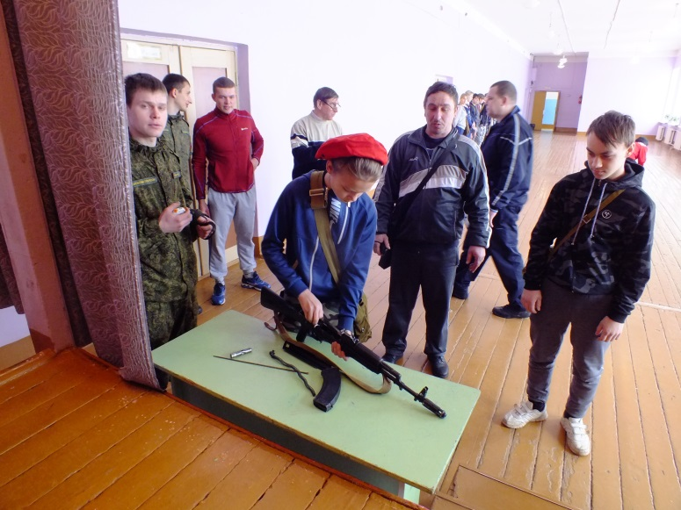
Военно-спортивная
игра «зарница»

Slide 11
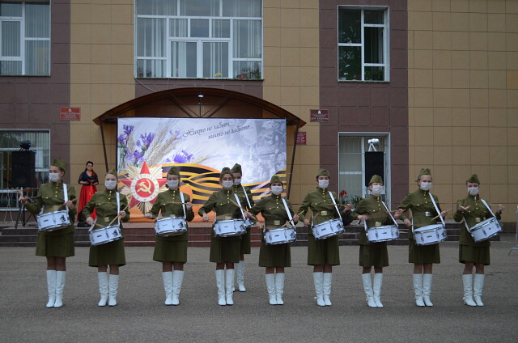
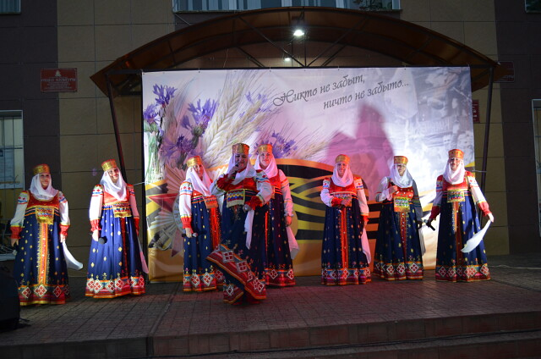
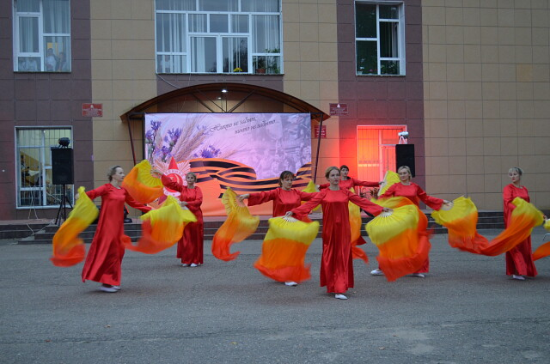
День победы

Slide 12
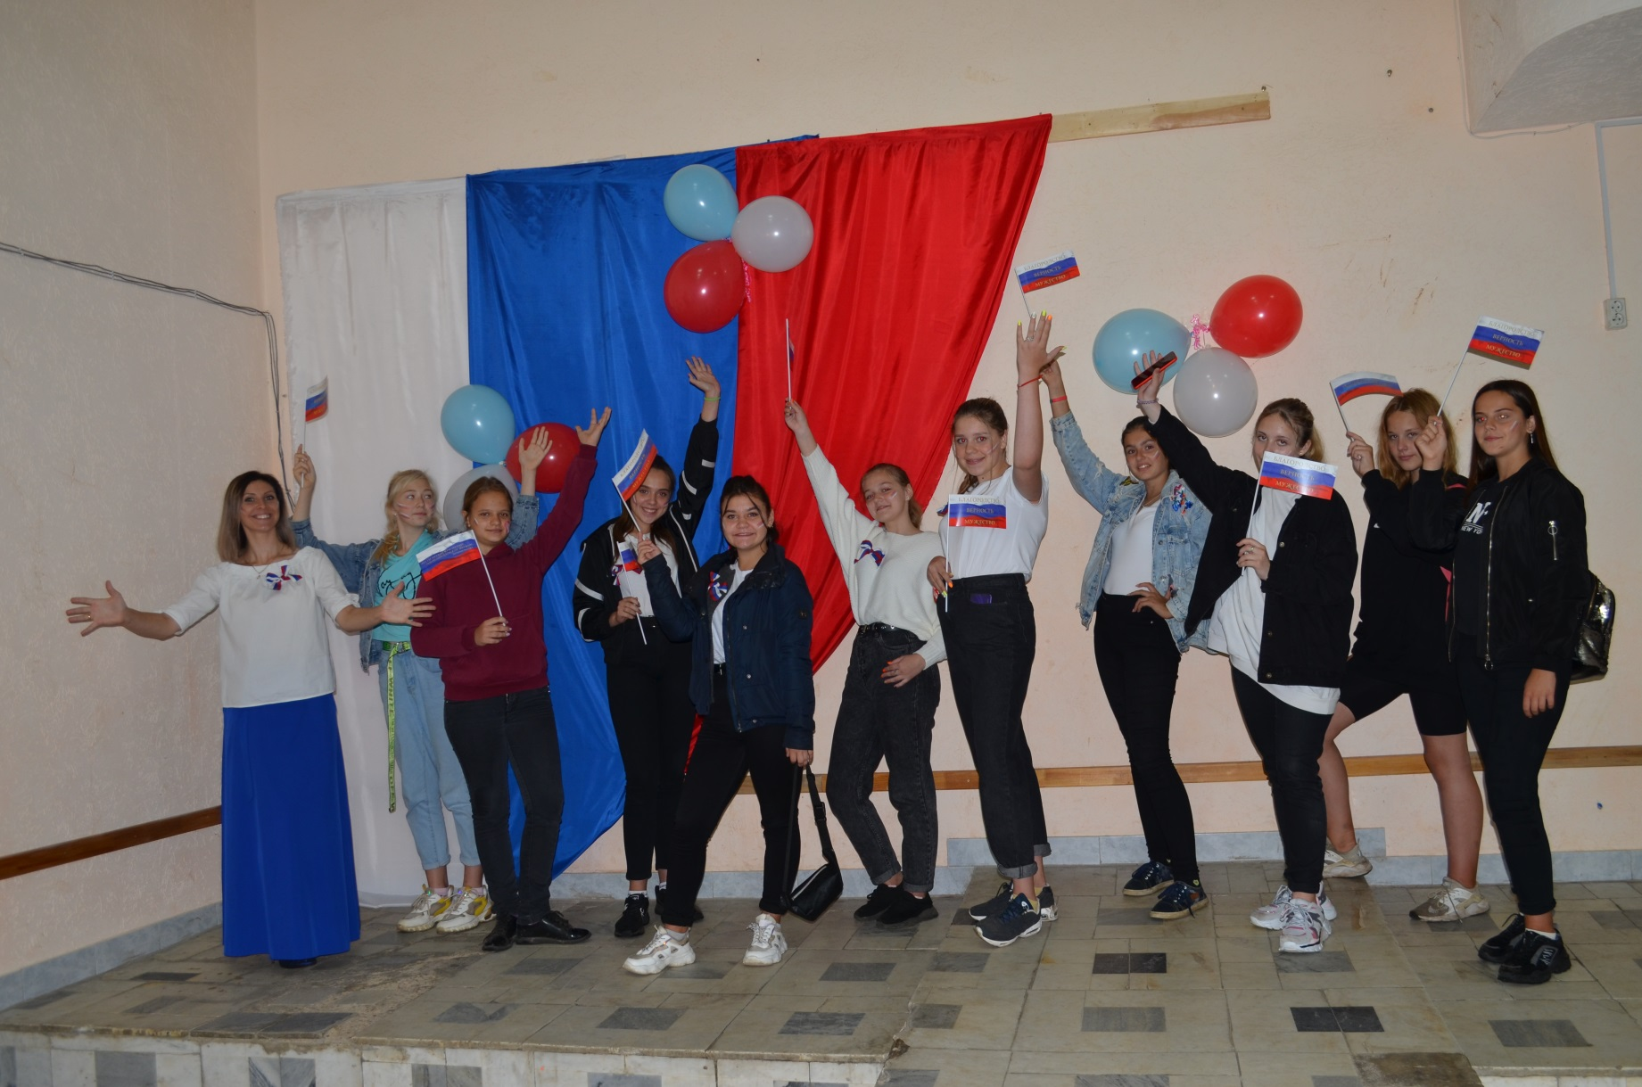
День государственного флага

Slide 13
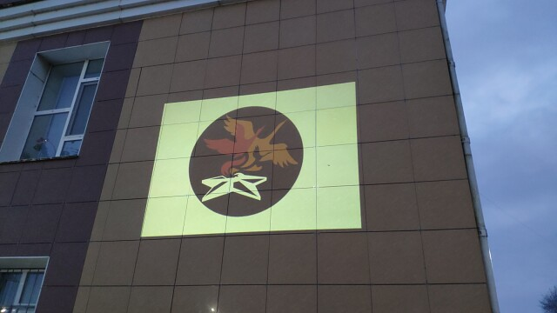
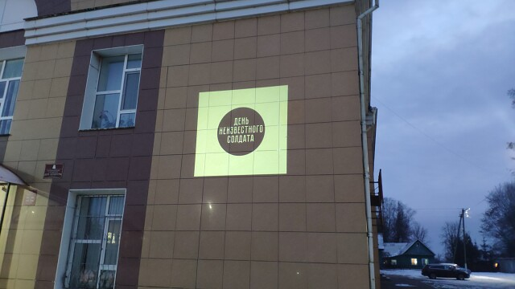
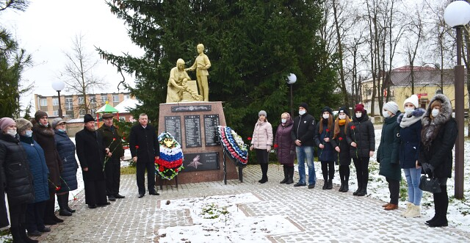
День неизвестного солдата

Slide 14
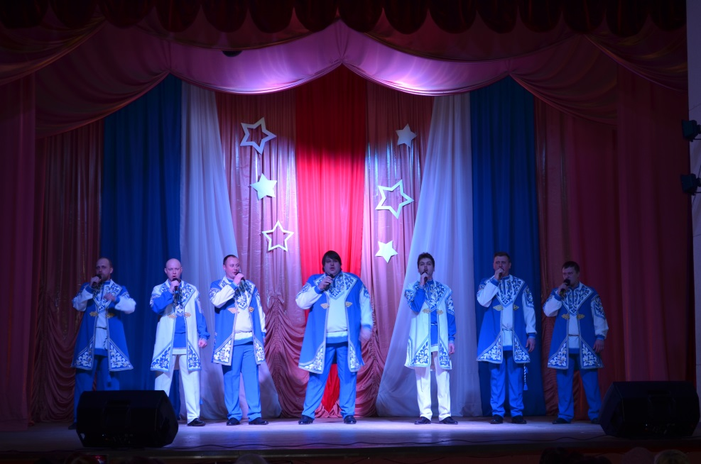
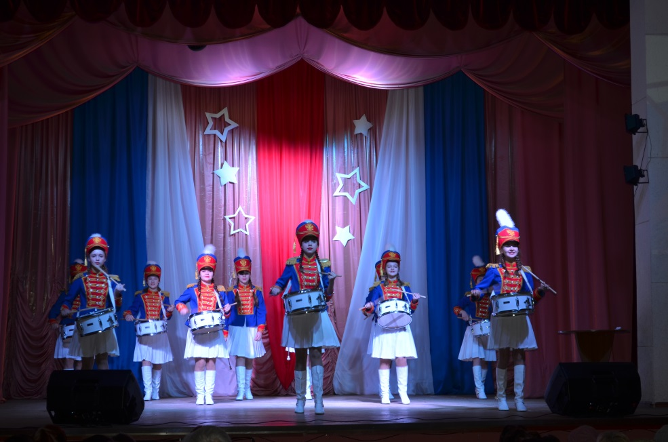
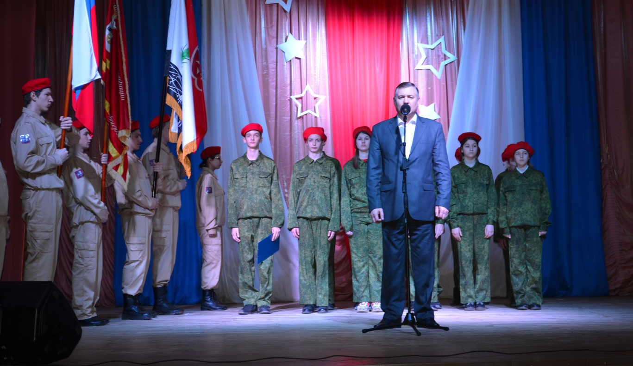
День защитника
отечества

Slide 15
2020 год Указом Президента
Российской Федерации
объявлен Годом памяти и славы в
ознаменование 75-летия Победы

Slide 16
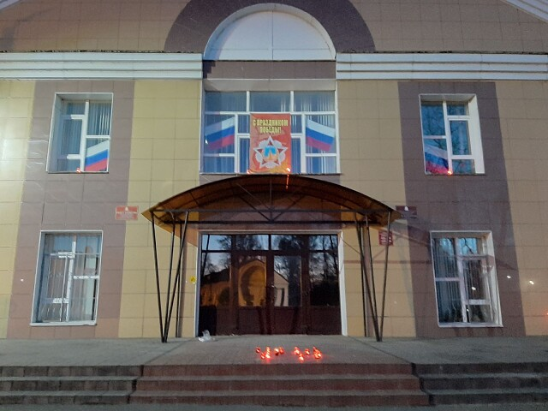
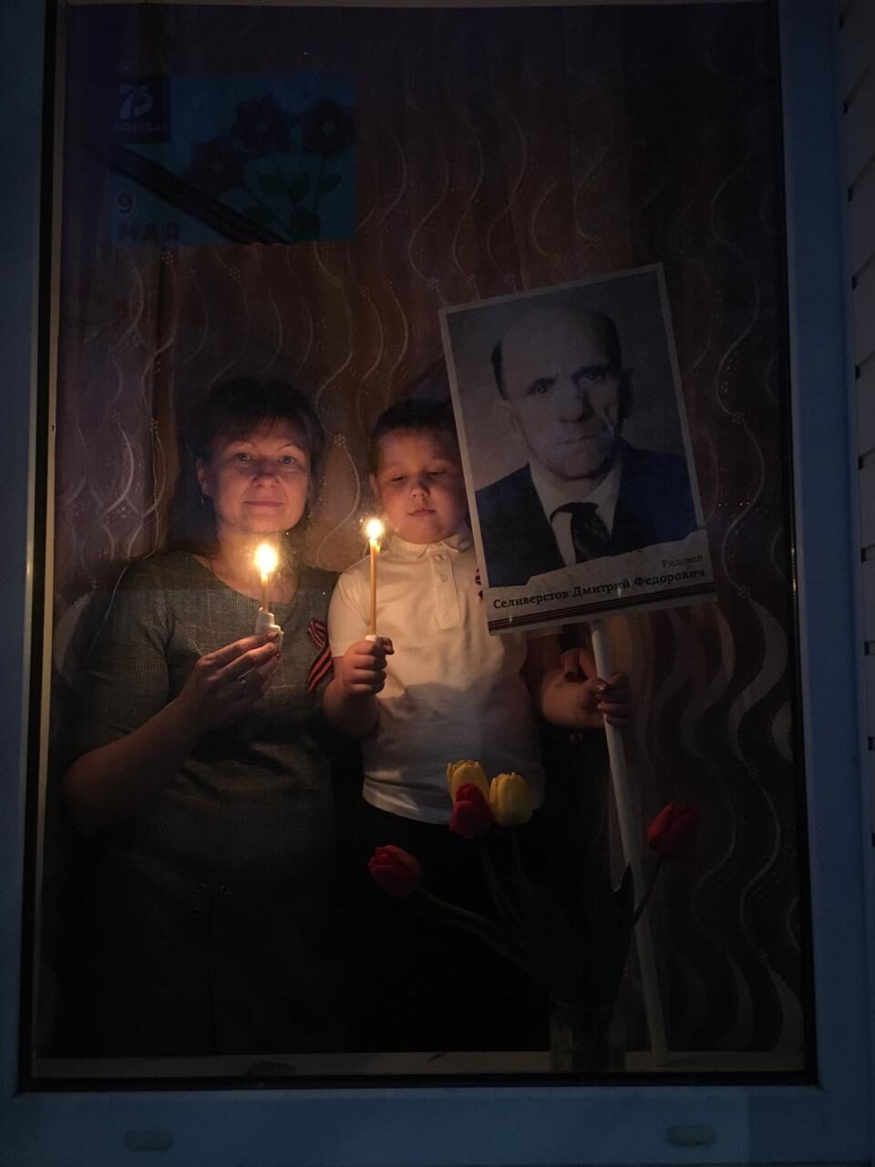
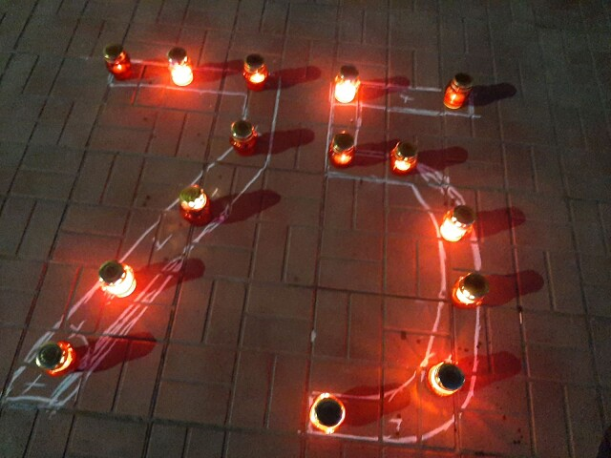

Slide 17
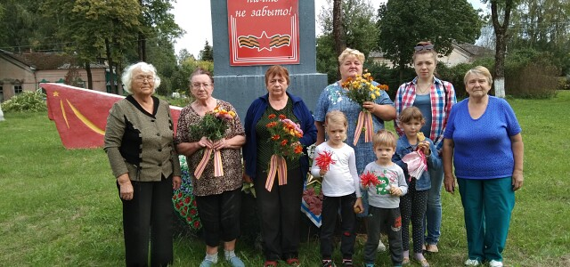
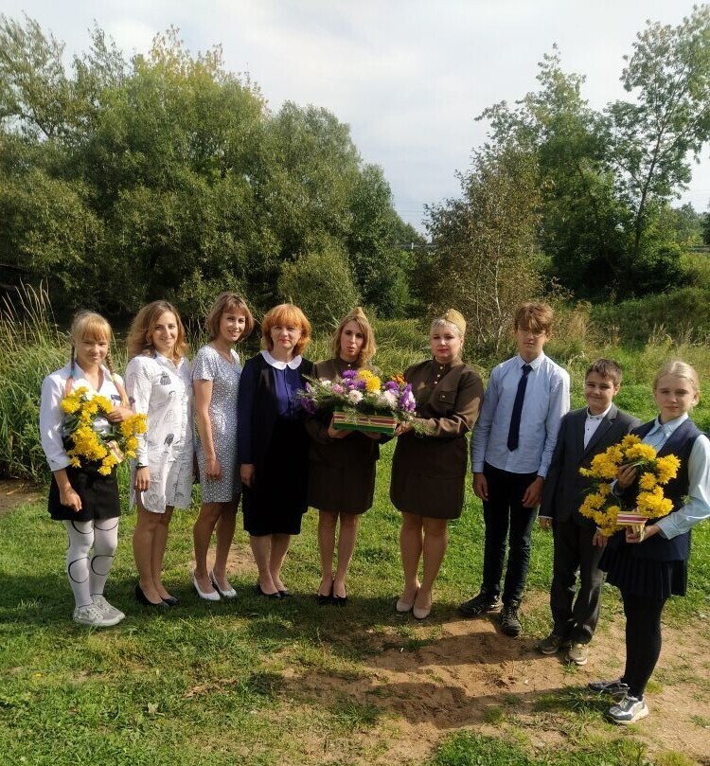
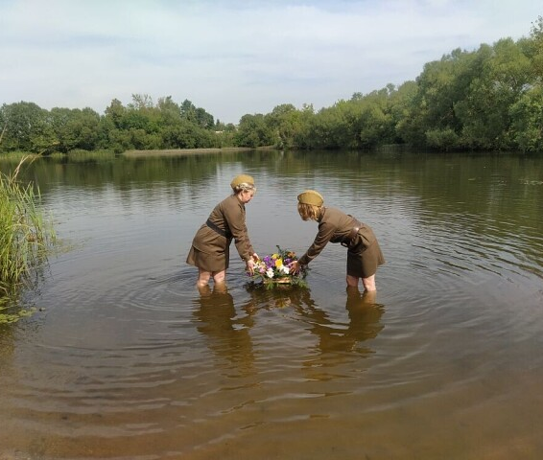
Цветы
памяти

Slide 18
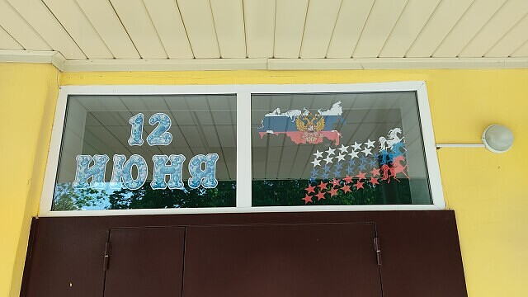
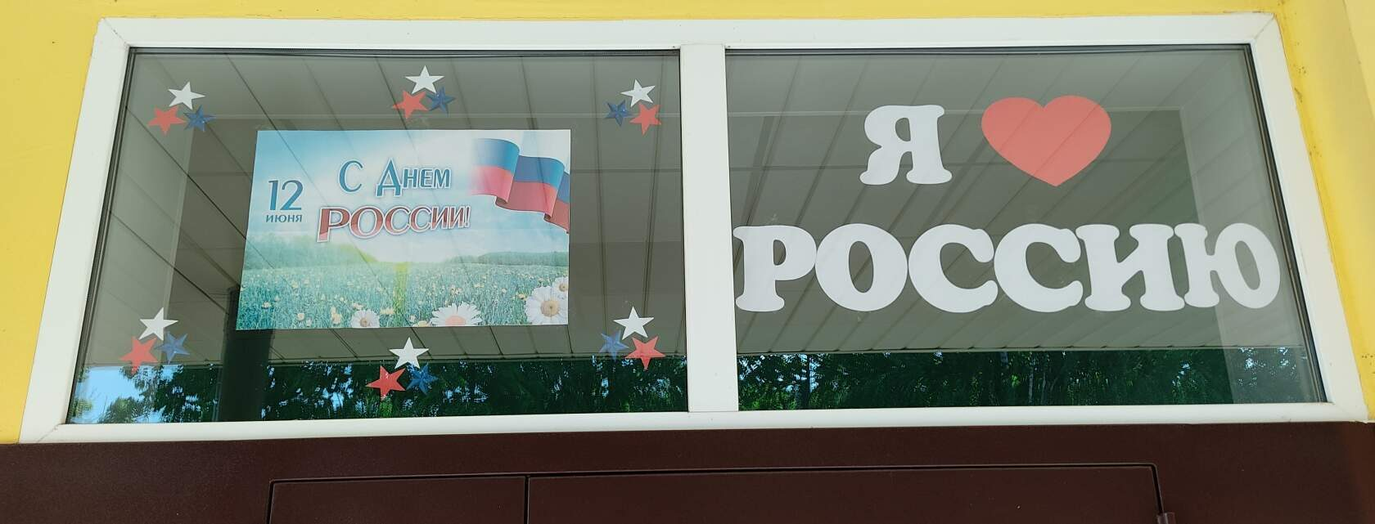

Slide 19
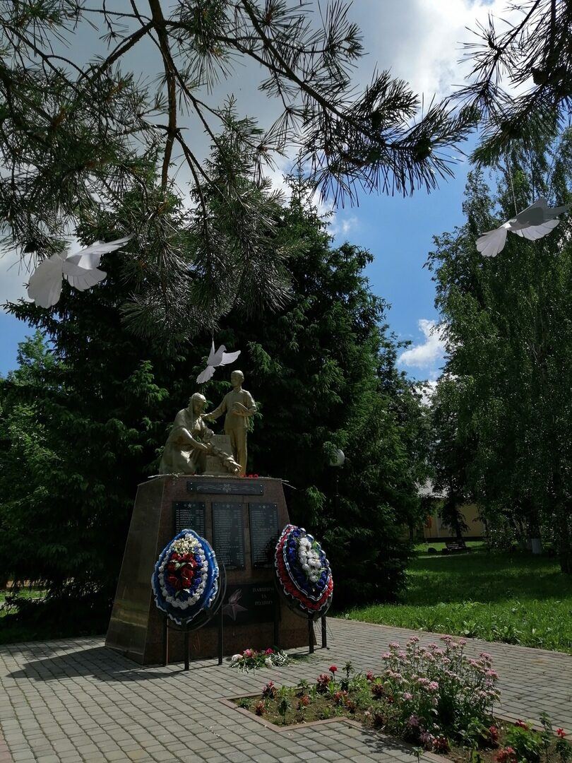
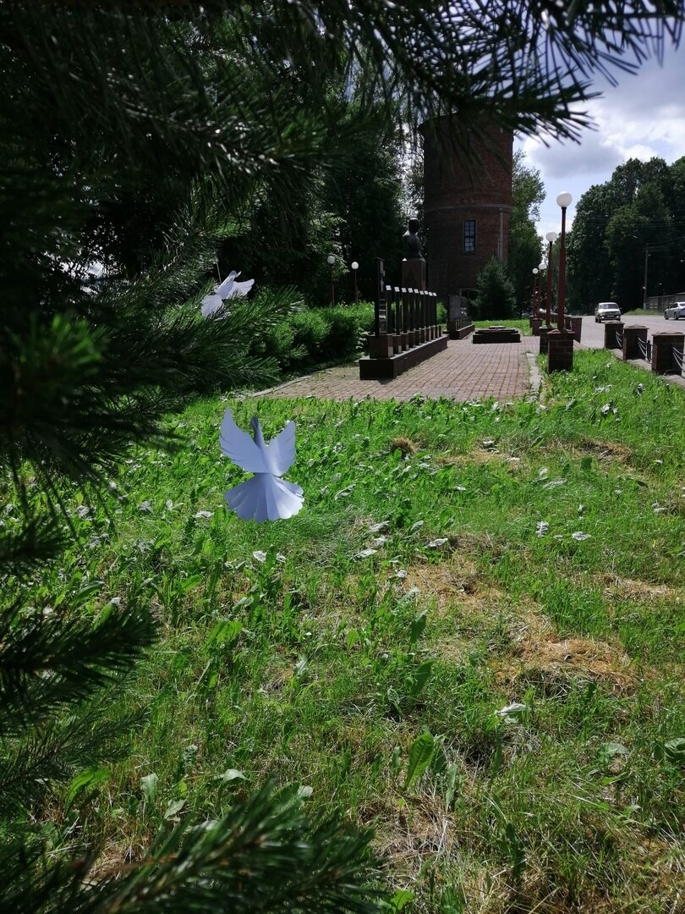

Slide 20
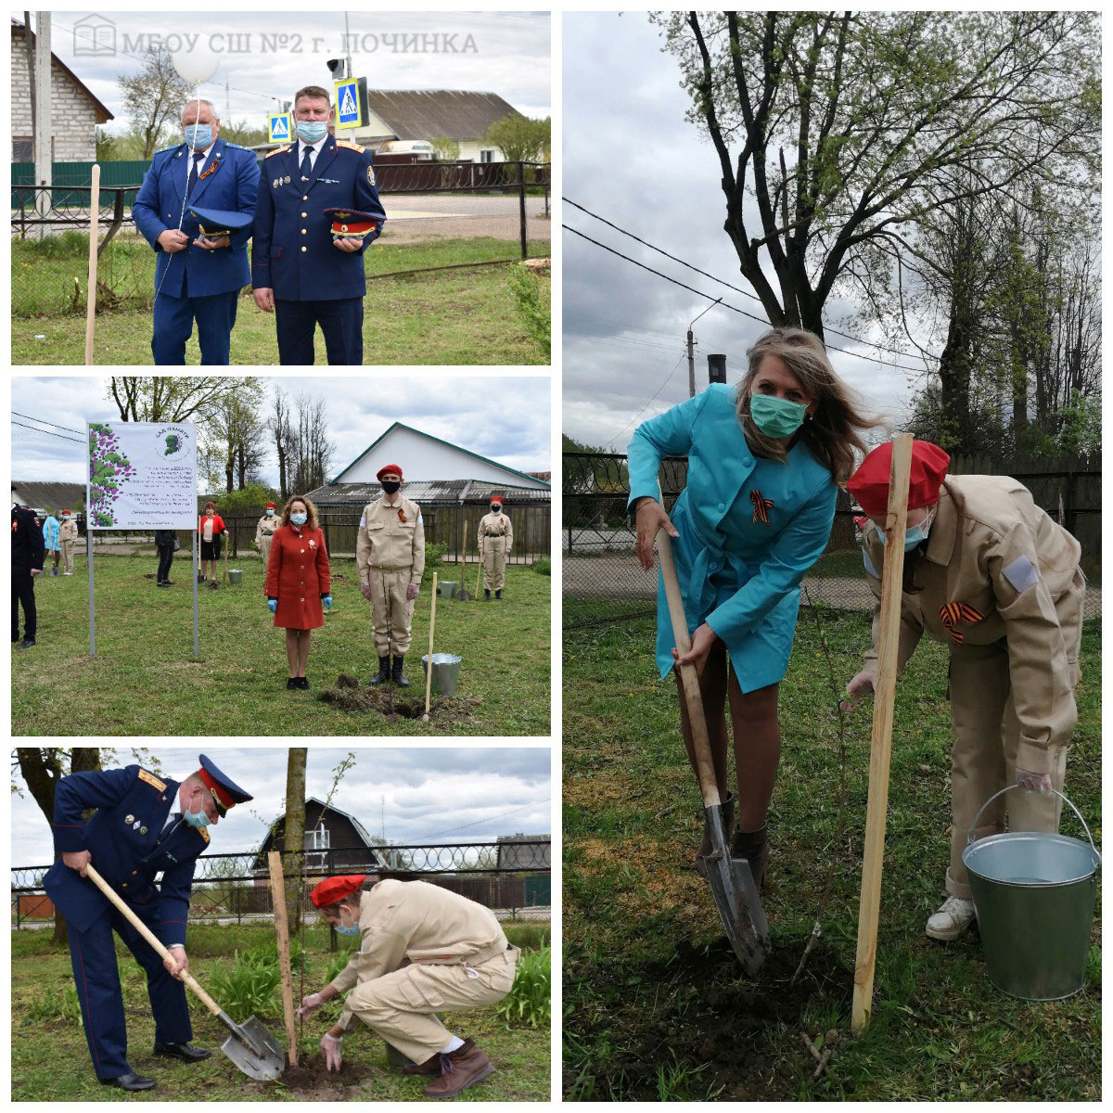
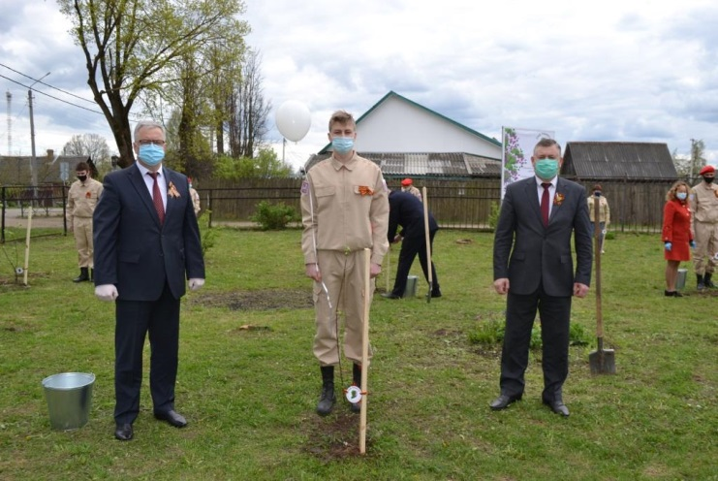
«сад
Памяти»

Slide 21
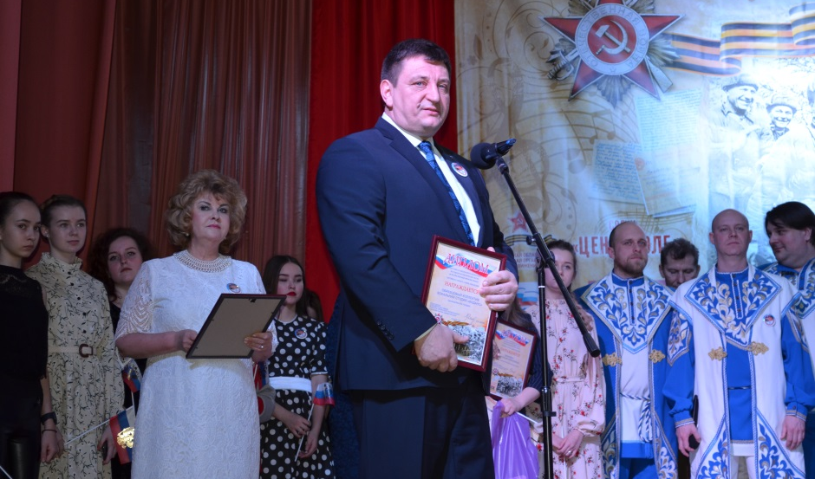
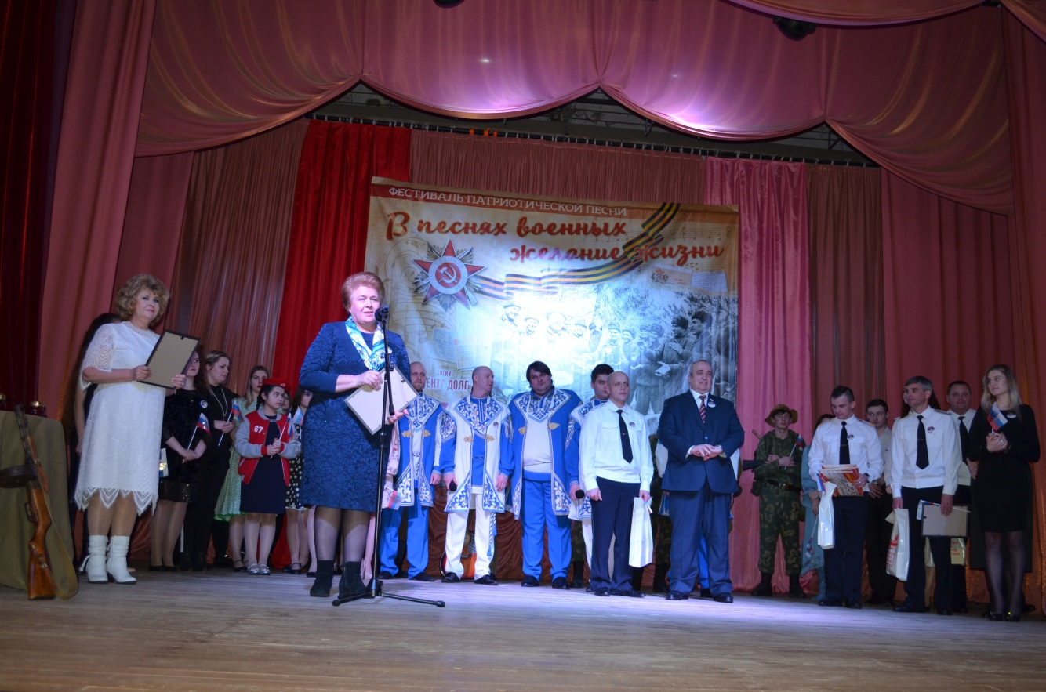
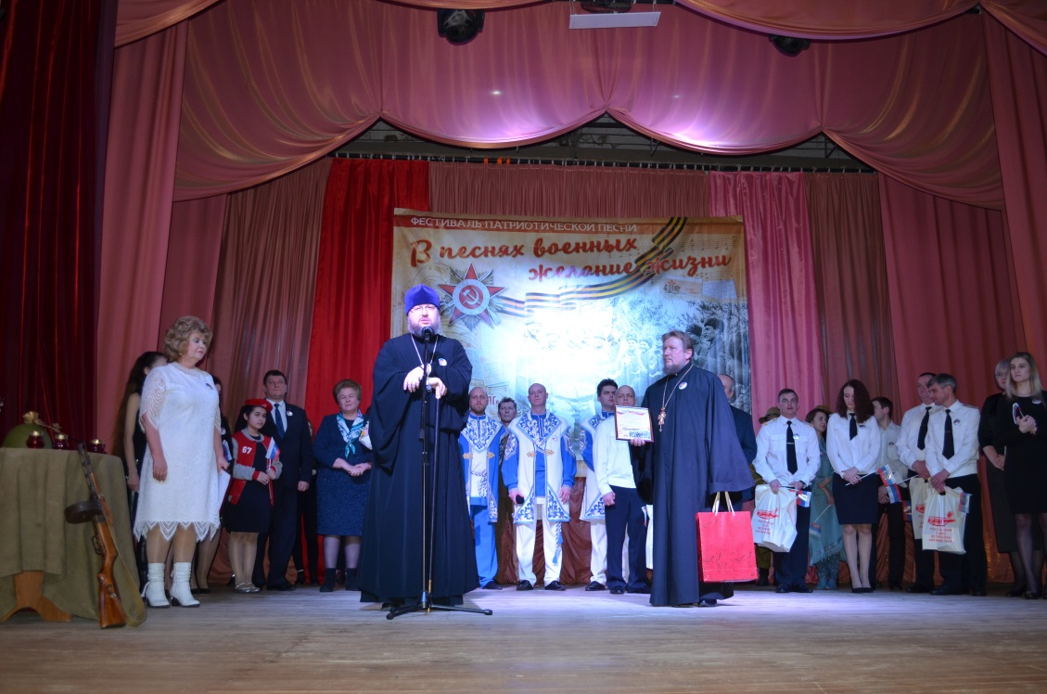
«В песнях военных
желание жизни»

Slide 22
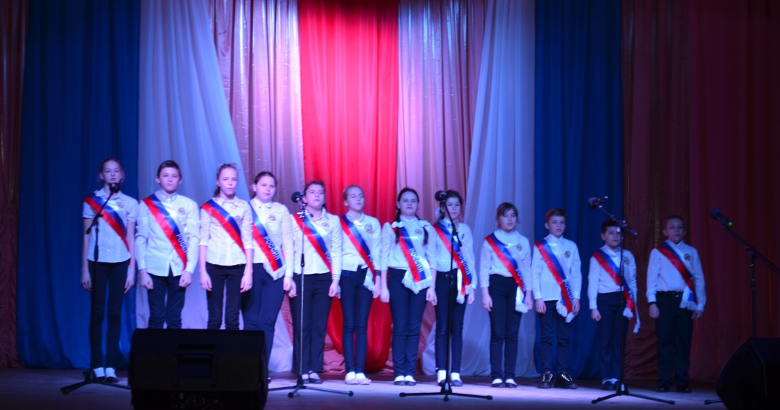
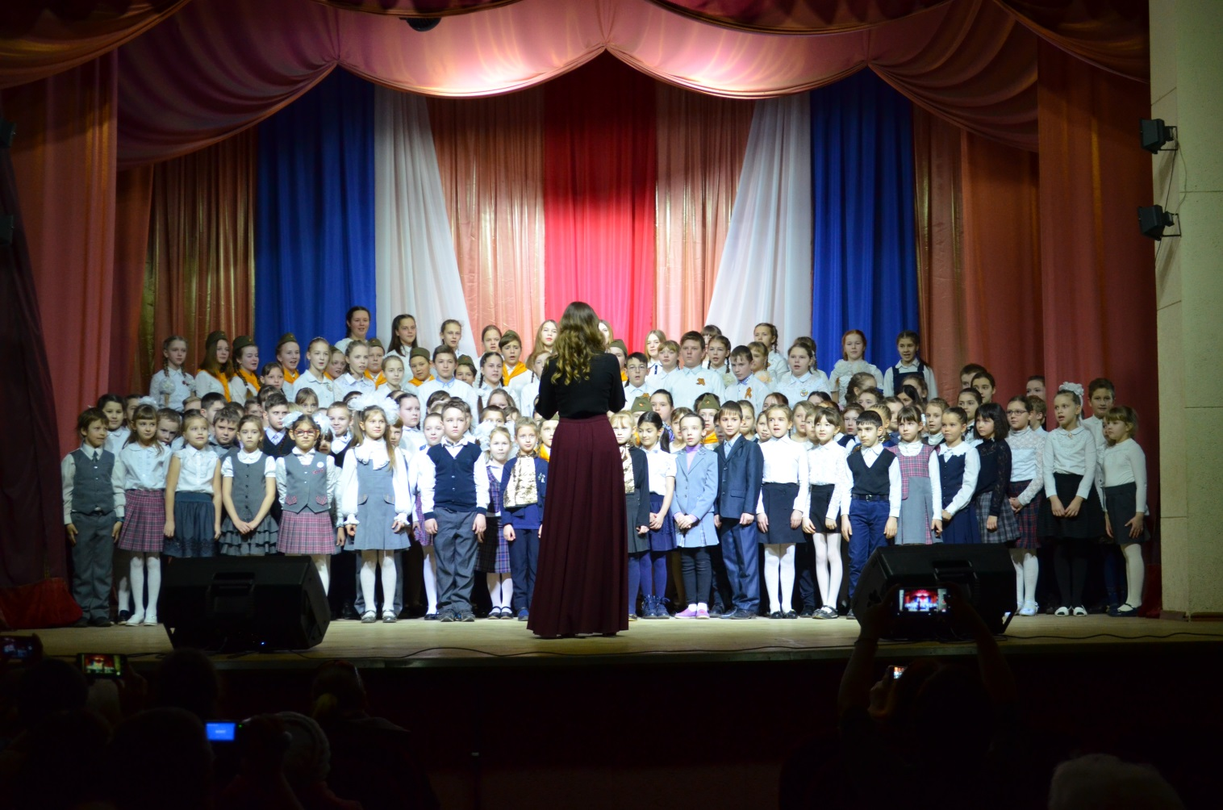
«Чистое небо России»

Slide 23
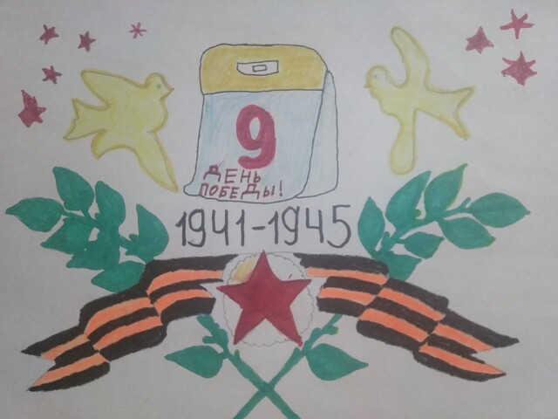
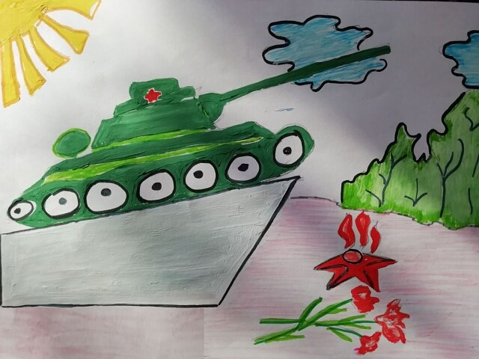
«я рисую
день победы»

Slide 24
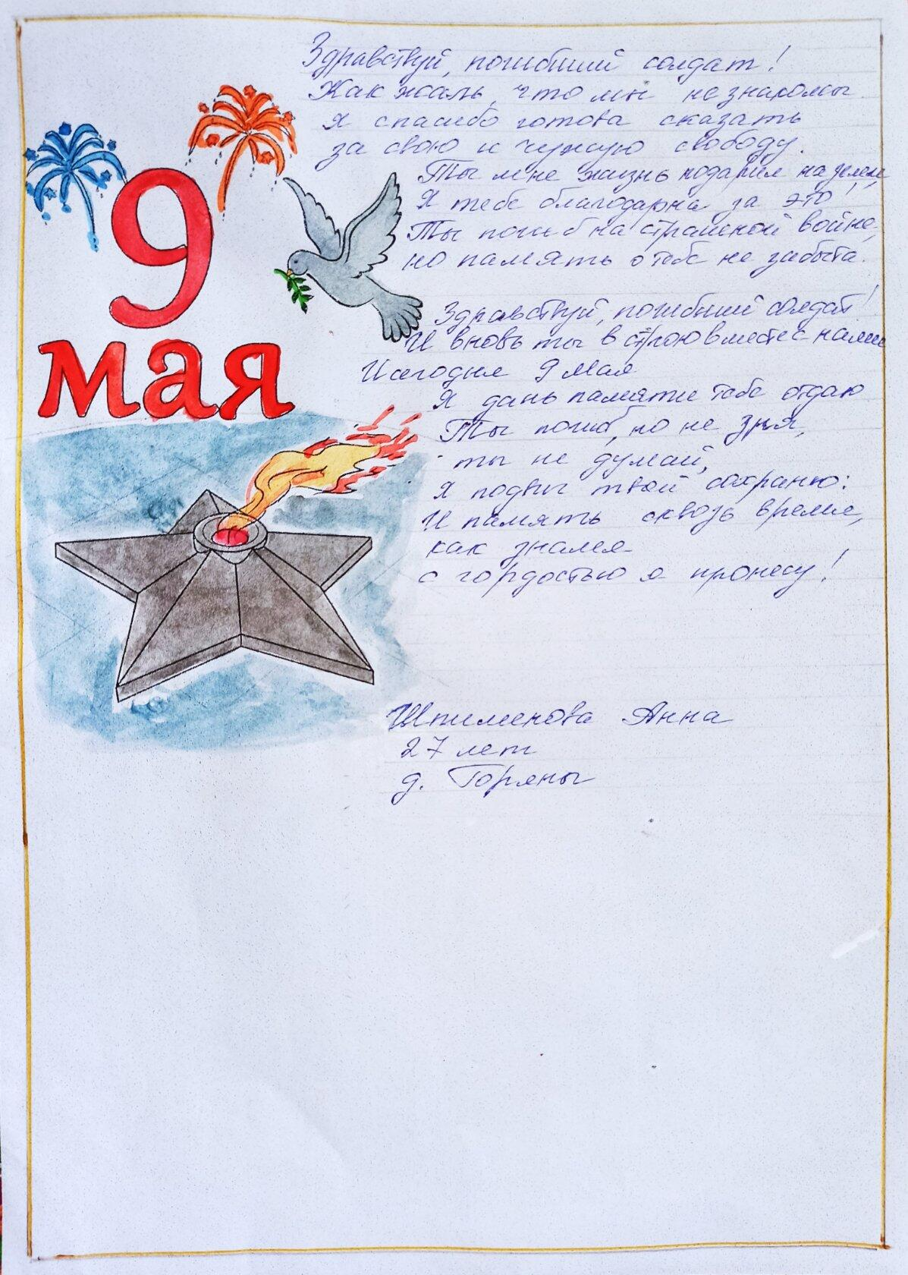
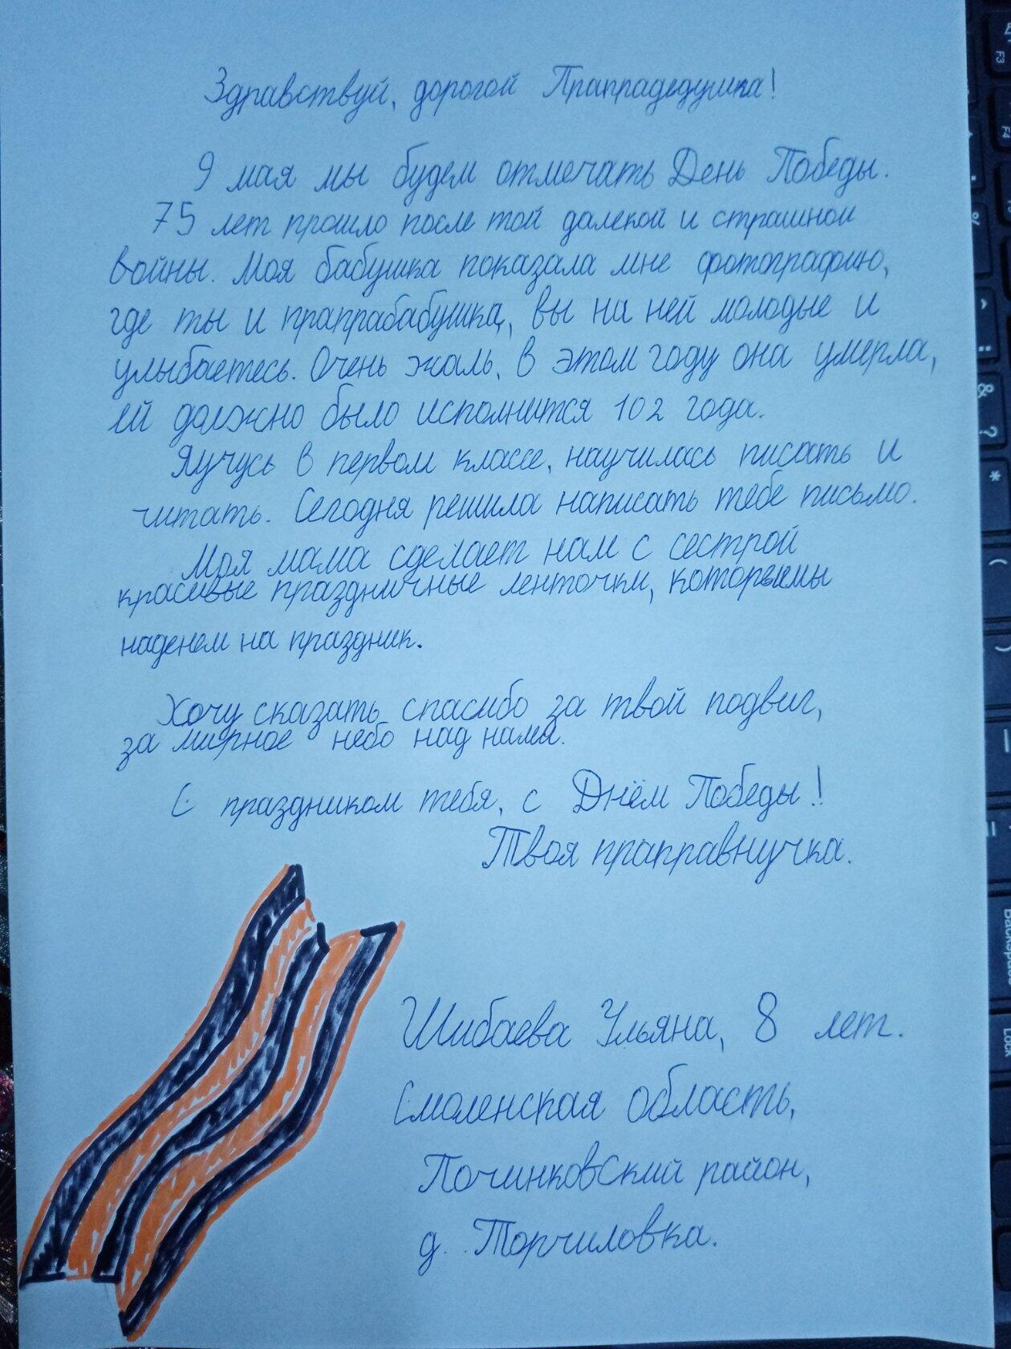
«письма победы»

Slide 25
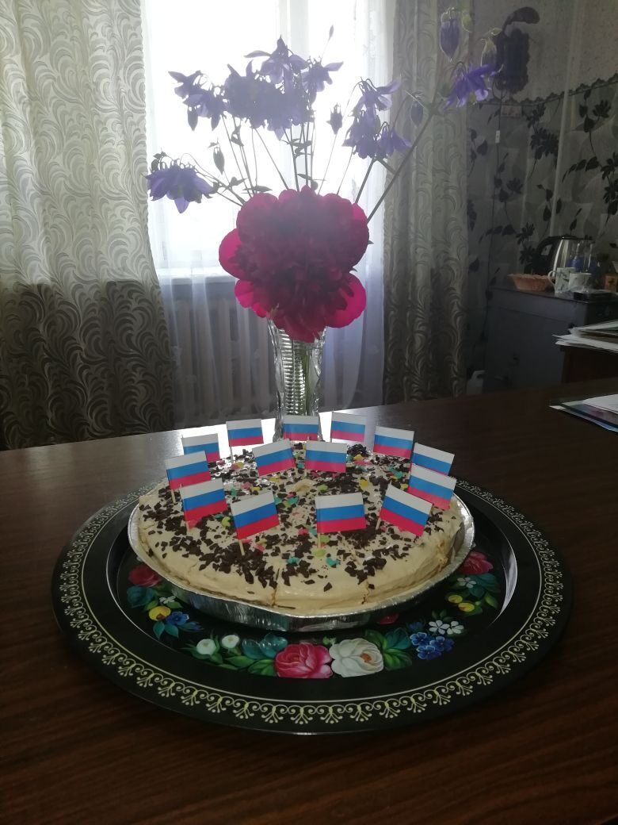
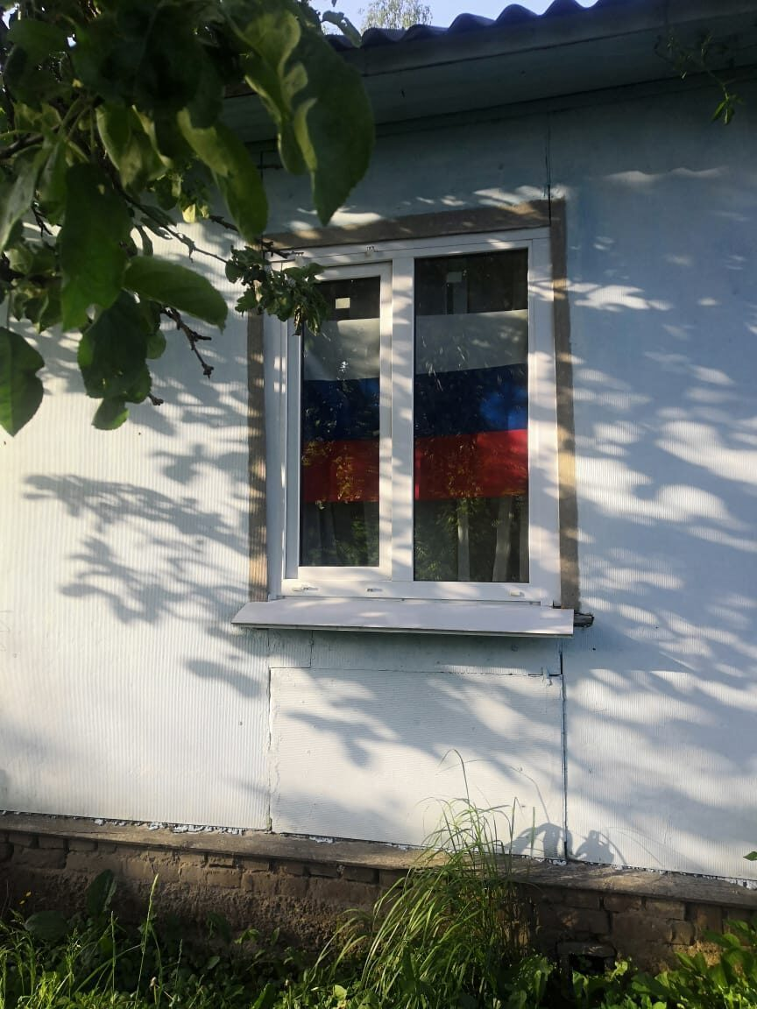
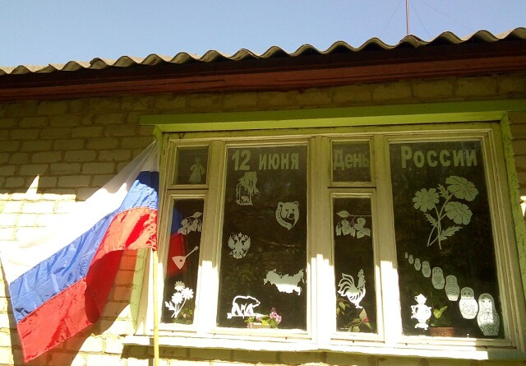

Slide 26
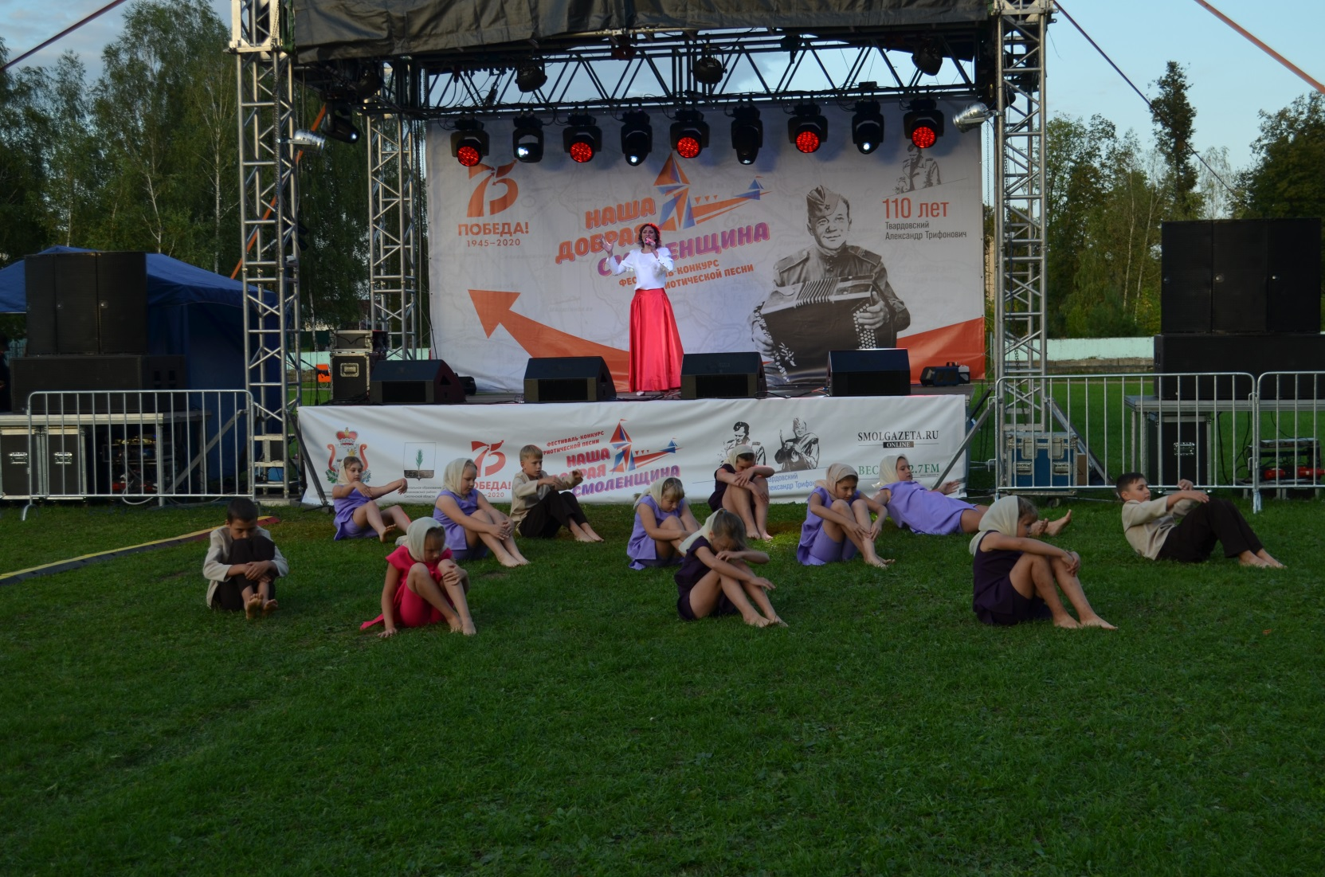
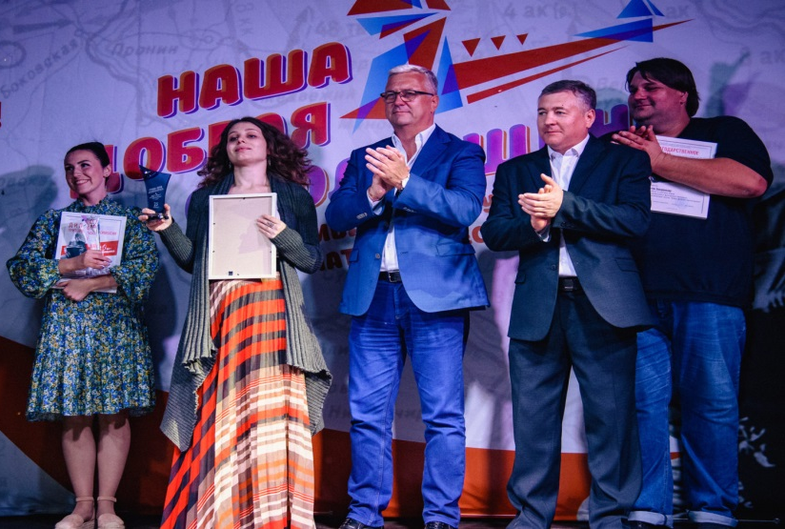
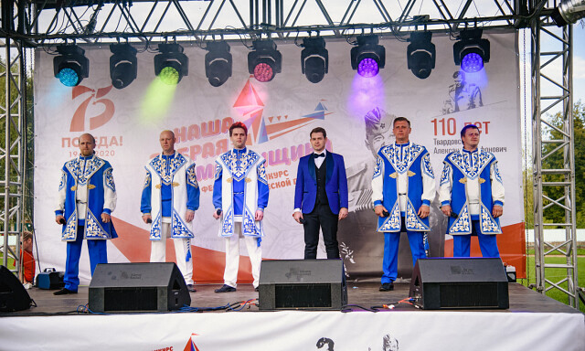
«наша добрая смоленщина»

Slide 27
«Зажги свою
Звезду»

Slide 28
Поддержка талантливой молодежи

Slide 29
Спортивное воспитание

Slide 30
Волонтерская деятельность

Slide 34
Акция
«блокадный хлеб»

Slide 35
Акция
«#Мывместе»

Slide 36
Акция
«#Мывместе»

Slide 37
Акция «#Мывместе»

Slide 38
Акция
«волонтеры
Конституции»

Slide 39
Работа с молодежью, находящейся в трудной жизненной ситуации
Консультативная помощь, помощь в оформлении пособий и других выплат
Содействие в решении бытовых проблем
Предоставление мест в дошкольных образовательных организациях
Гуманитарная помощь
Постановка на учет в Центре занятости и помощь в поиске мест для трудоустройства

Slide 40
Результаты :
- увеличение количества и участников мероприятий для молодежи;
- увеличение количества молодых людей, вовлеченных в волонтерскую деятельность;
- снижение числа преступлений, совершаемых несовершеннолетними;
- уменьшение числа подростков, совершивших правонарушения;
- уменьшение количества семей, находящихся в социально-опасном положении;
- обеспечение занятости молодежи в свободное время;
- сокращение количества выявленных детей-сирот и детей, оставшихся без попечения родителей;
- увеличение количества победителей и призеров конкурсов, соревнований, олимпиад и других мероприятий разного уровня.

Slide 41
Спасибо за
внимание

